Slide 1
SSD 개발 프로젝트
Code Climbers
2025. 07. 11
경태현, 심현석, 정헌휘, 윤예림, 김제성, 김성환
Notes:
안녕하세요 Code Climbers - SSD 개발 프로젝트 발표를 맡은 경태현 입니다.
Code Climbers는 계속 성장하고 정상을 향하는 사람들이라는 뜻으로,
SW의 품질을 지속적으로 개선하겠다는 의지도 담겨있습니다.

Slide 2
팀원 및 역할 소개

Slide 3

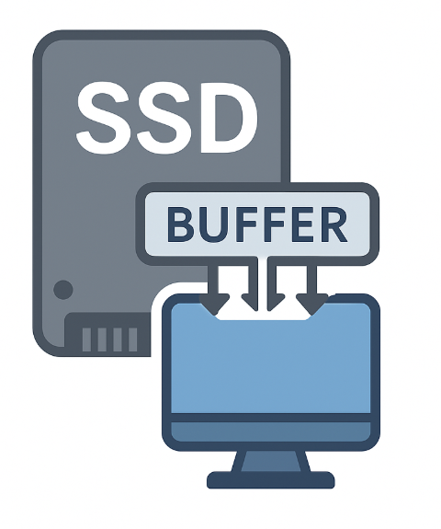
팀원 및 역할 소개
Test Shell 개발
경태현, 김성환, 김제성
SSD 개발
정헌휘, 윤예림, 심현석
Notes:
저희는 TestShell, SSD 구성에 맞게 두 그룹으로 나누어 개발 했습니다.
저, 김성환님, 김제성님은 Test Shell, SSD 개발은 정헌휘님, 윤예림님, 심현석님이 맡아 주셨습니다.

Slide 4
기능 구현 소개
Notes:
다음은 기능 구현 소개입니다. TestShell과 SSD 두 부분으로 나누어서 설명 드리겠습니다.

Slide 5
1. Test Shell - 개요
SSD 개발 편의를 위한 ‘전용 테스트 도구’.
ssd.exe를 직접 다루는 번거로움을 해결해줍니다.
주요 기능
읽기/쓰기: read, write
전체 검사: fullread, fullwrite
도움말/종료: help, exit
내장 스크립트 실행
1_FullWriteAndReadCompare
2_PartialLBAWrite
…
Notes:
먼저 테스트쉘은 SSD 개발의 편의성을 위한 테스트 도구 입니다
매번 ssd.exe 를 직접 실행하면서 명령어를 입력하면 너무 번거롭습니다.
TestShell에는 미리 정의된 커맨드와 스크립트가 있어, SSD를 빠르게 테스트하고 개발할 수 있게 해줍니다.

Slide 6
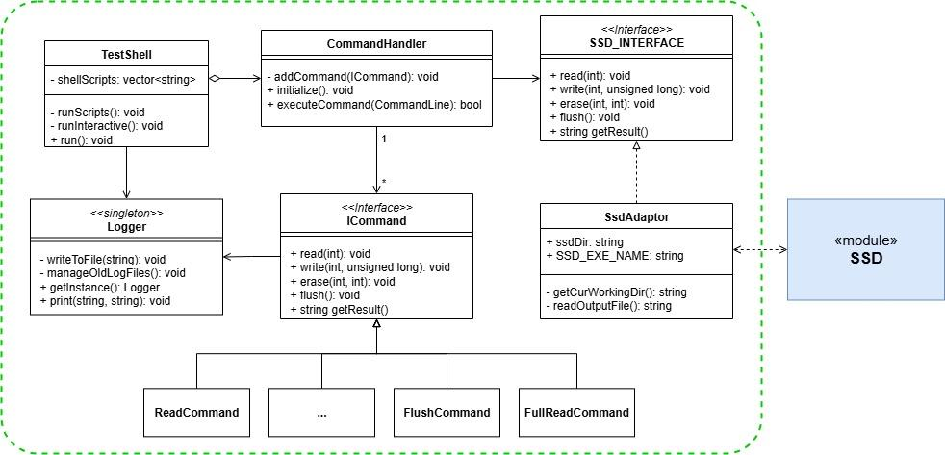
1. Test Shell - Class Diagram
Notes:
TestShell 모듈의 클래스 다이어그램입니다.
사용자 입력을 받고 스크립트 실행을 위한 TestShell 클래스가 있고,
이 클래스가 CommandHandler를 통해 입력받은 커맨드를 실행 시킵니다.
CommandHandler는 구체 클래스가 아닌 인터페이스에 의존하라는 DIP 원칙을 바탕으로 설계되었습니다.
커맨드 인터페이스와 SSD 인터페이스를 바라보고 이를 상속받은 어떤 클래스라도 실행할 수 있습니다.
SsdAdaptor를 통해 실제 SSD와 통신하게 됩니다.
Command의 실행 상황은 Logger 인스턴스를 통해 기록이 됩니다.

Slide 7
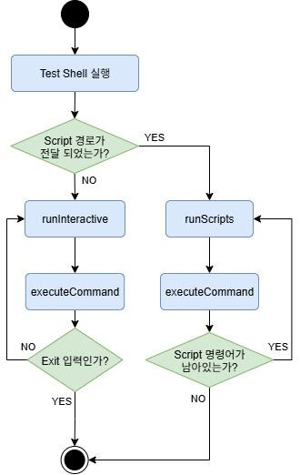
1. Test Shell - Run Flow
커맨드 패턴 활용!
Read
Help
Write
Erase
FullRead
EraseRange
FullWrite
Flush
Exit
TestScripts
Notes:
기본 실행 Flow 입니다.
TestShell이 실행되면 먼저 shell_script.txt 경로가 전달되었는지 확인합니다.
있다면 순차적으로 script를 수행하고, 없다면 사용자 입력을 받아 해당 커맨드를 실행합니다.
‘exit’ 입력이 들어올 때까지 반복되며, 각 입력은 요구사항에 맞게 캡슐화되어 커맨드 패턴으로 구현되었습니다.

Slide 8
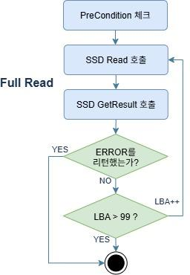
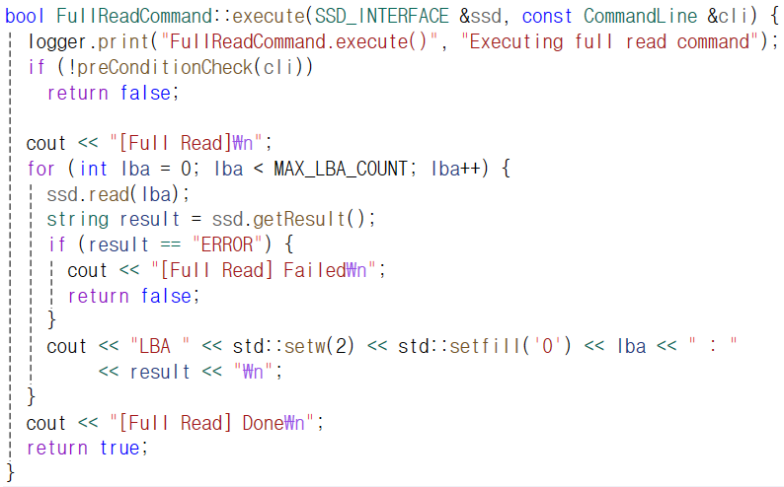
1. Test Shell - Full Read
Notes:
이러한 커맨드들은 내부적으로 ssd 인터페이스의 API를 호출합니다.
Full Read 커맨드의 예시를 보면 Argument가 적절한지 체크 후
적절하다면 SSD Read를 호출합니다. 그리고 그 과정에서 Error가 없었는지 확인합니다.
요구사항에 따라 lba 99까지 반복 후 종료하게 됩니다.
다른 커맨드 들의 동작도 이와 크게 다르지 않기 때문에 생략하도록 하겠습니다.
Test Shell 기능 소개에 이어 SSD 기능 소개 드리겠습니다.

Slide 9
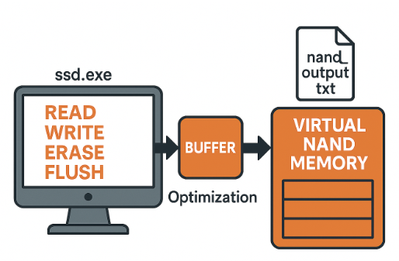
2. SSD - 개요
NAND 메모리를 가상으로 입/출력 하여
명령을 처리하는 시뮬레이션 프로그램
주요 기능
명령어별 유효성 검사와 오류 처리
가상 NAND 구현으로 파일 기반 동작
버퍼 병합을 통한 효율적 관리
I/O 최소화를 통한 성능 및 자원 최적화
Notes:
NAND 메모리 가상하여, 입력을 처리하는 SSD 시뮬레이션 프로그램 입니다.
입력된 Command 된 를 처리하고 있으며 버퍼를 사용하여 효율적 자원관리를 지원하고 있습니다.

Slide 10
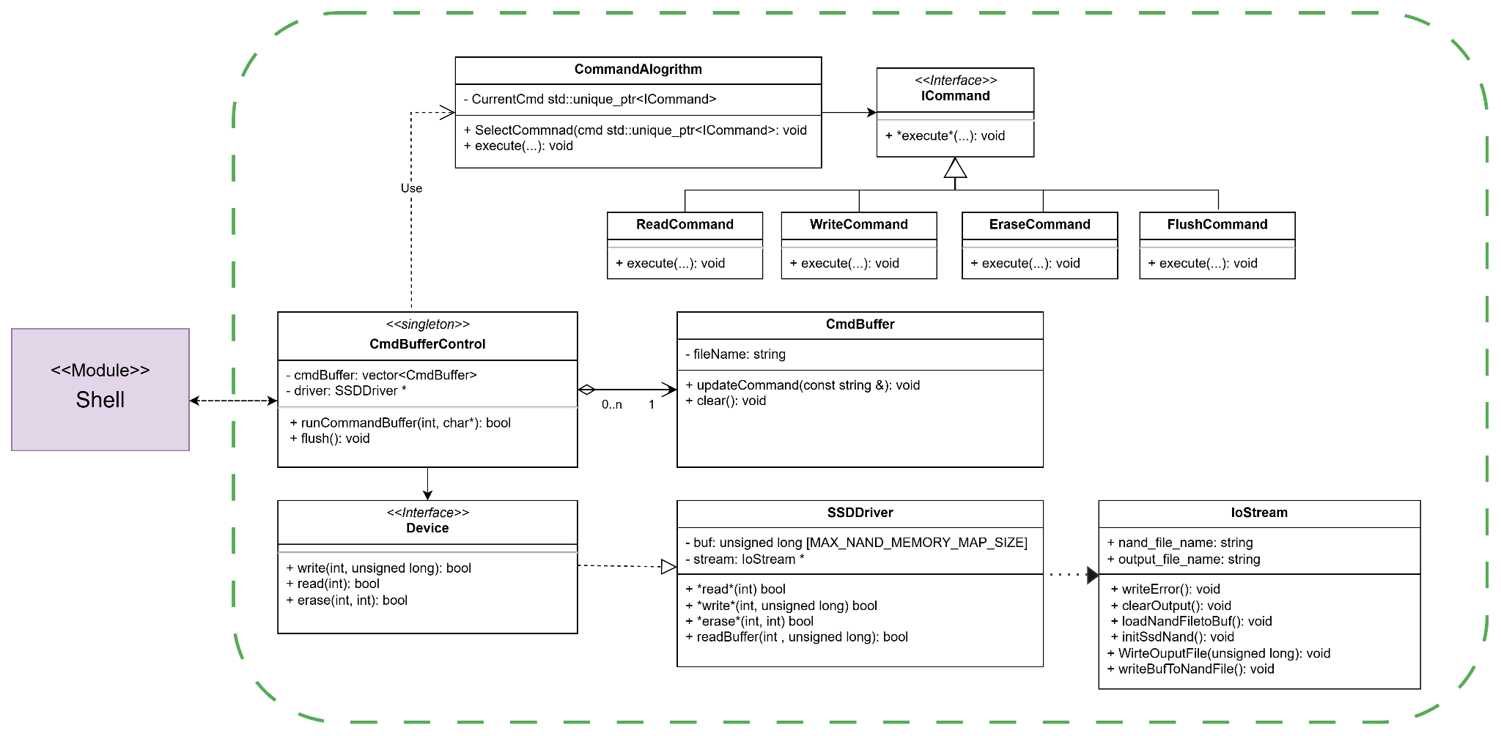
2. SSD - Class Diagram
Notes:
SSD 모듈 클래스 다이어그램 입니다.
명령어를 전달 받고 동작 수행을 위한 CmdBufferControl <싱글톤> 객체가 생성됩니다.
이후 Buffer 를 참조하고 update 할 수 있는 Cmdbuffer 객체가 5개 생성되고
NAND update 필요할 경우 동작을 위한 SSDDriver 객체를 사용하게 됩니다.
실제 파일 입출력은 IoStream 객체를 통해 이루어 지게 됩니다.
입력 Command 처리 방식은 확장성을 위해 커맨드 패턴이 적용되었습니다.

Slide 11
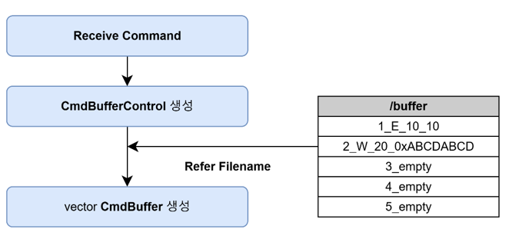
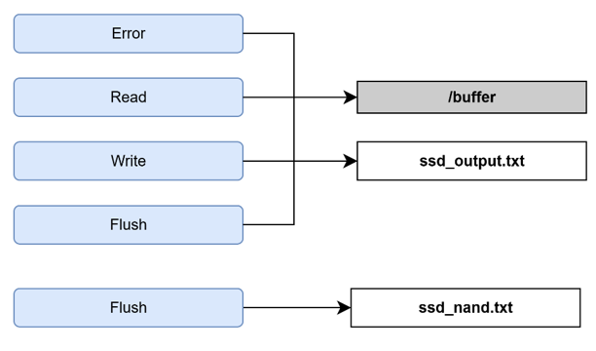
2. SSD - 파일 참조 및 입출력
Buffer 객체 생성시점 fileName 참조하도록 하여. 비정상 종료시 대응할 수 있도록 구현
기능별 file 접근
Notes:
[왼쪽그림]
비정상 프로그램 종료에 대처하기 위해.
Buffer 객체 생성시 /buffer 디렉토리에 filename을 참조하도록 되어있습니다.
[오른쪽 그림]
기능별 파일 접근 가능 flow 입니다.

Slide 12
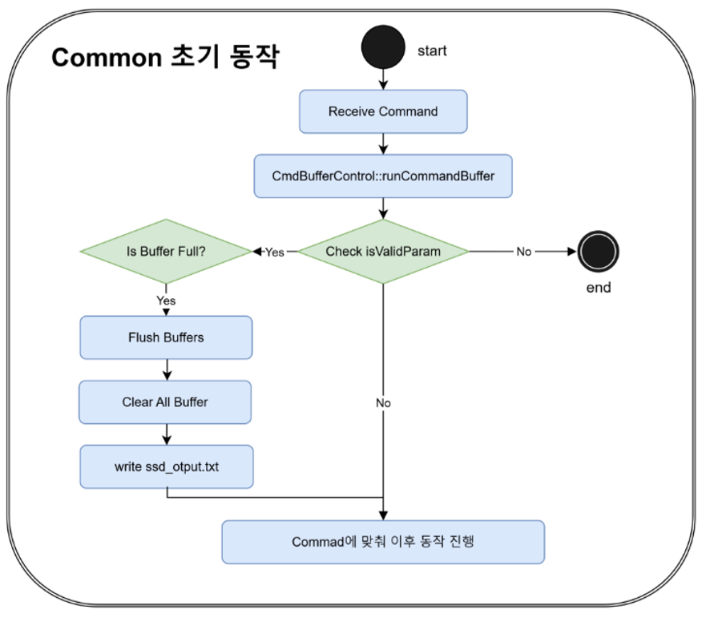
2. SSD - 초기 동작 Flow
전달된 Param 유효성 검사
Buffer 상태 확인 후 Flush
Notes:
초기 중복 동작 flow로 전달 받은 cmd (param)의 유효성 검사와 buffer가 5개 차있을 경우 flush 하도록 되어 있습니다.

Slide 13
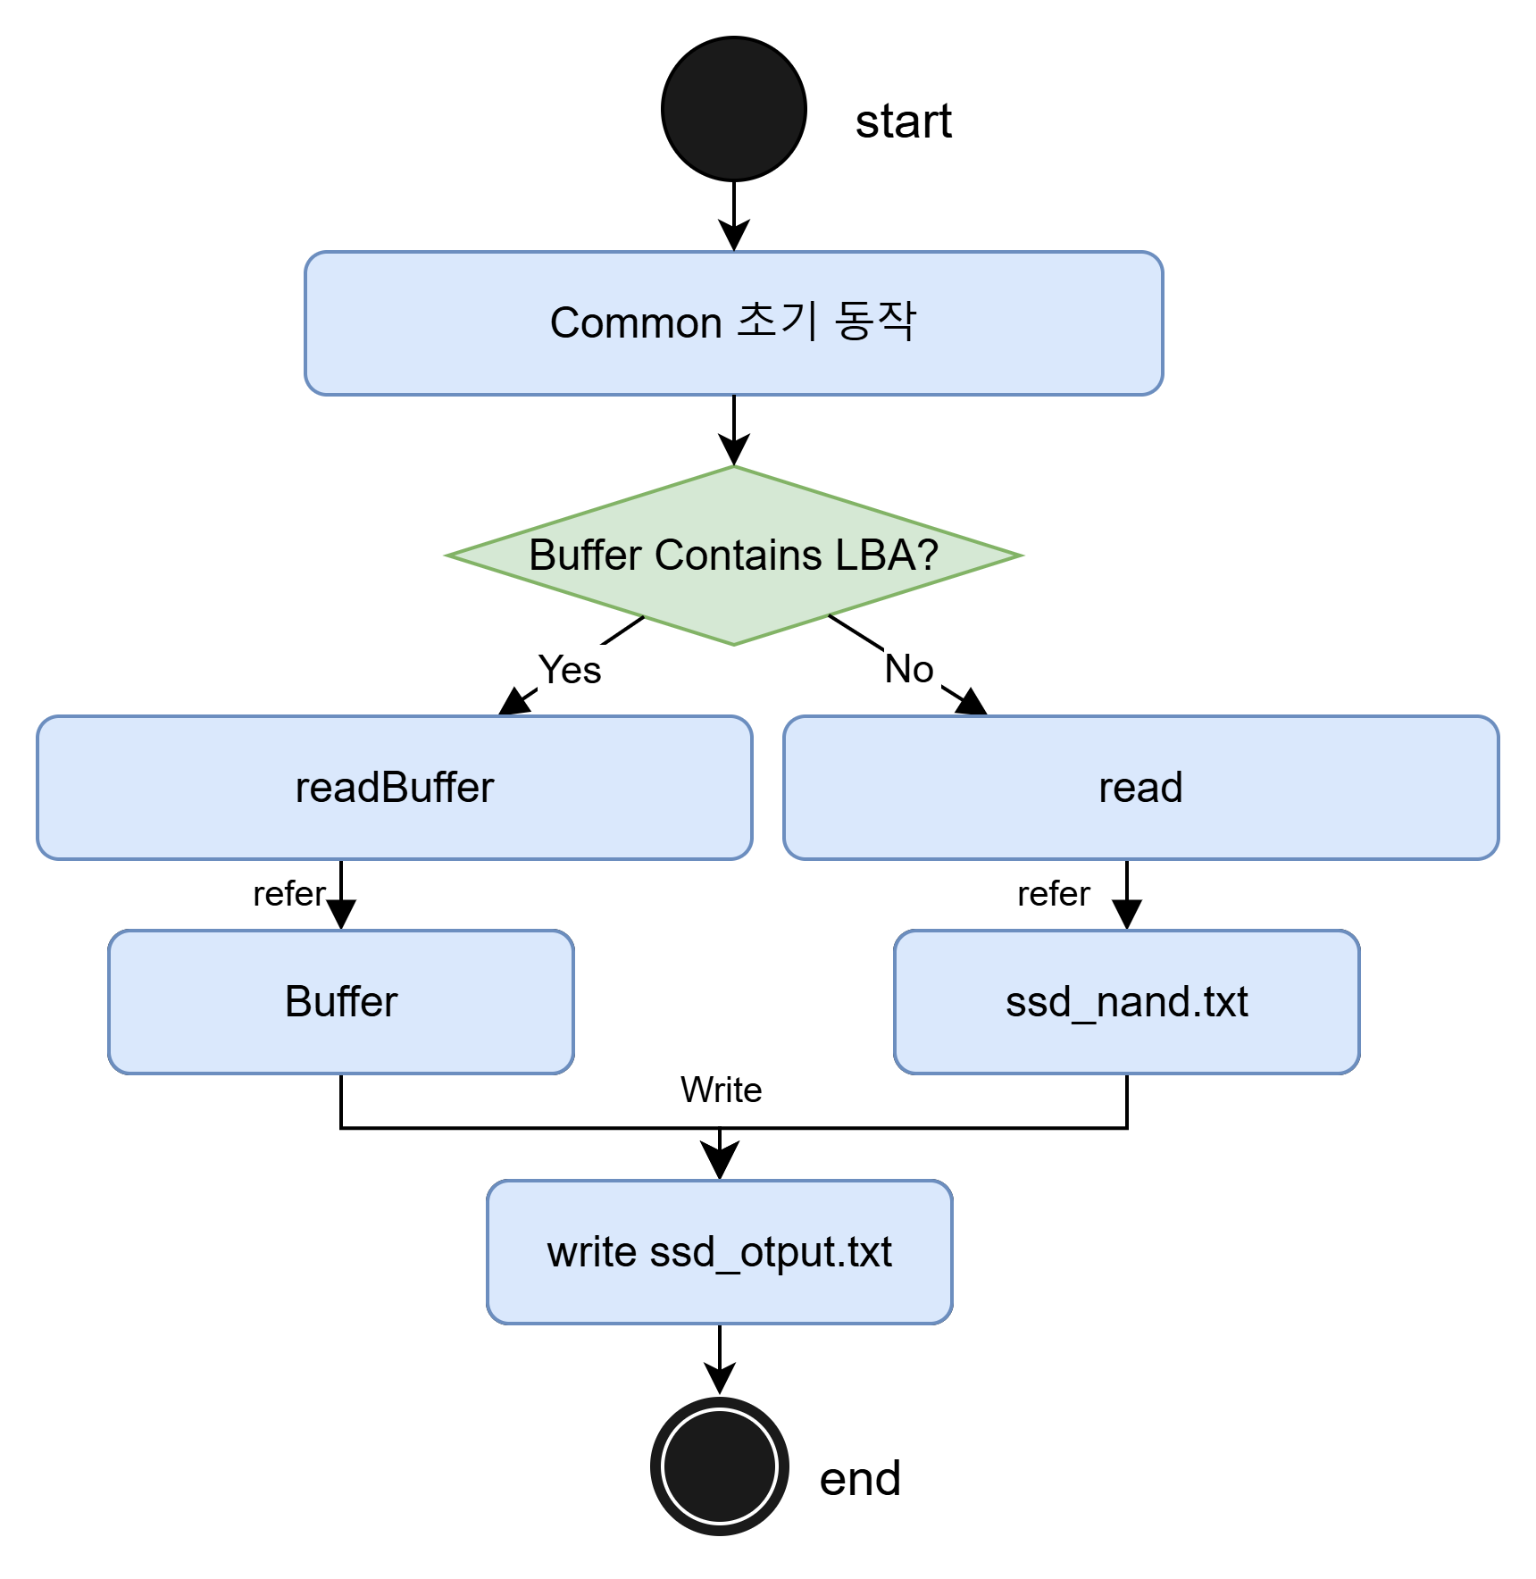
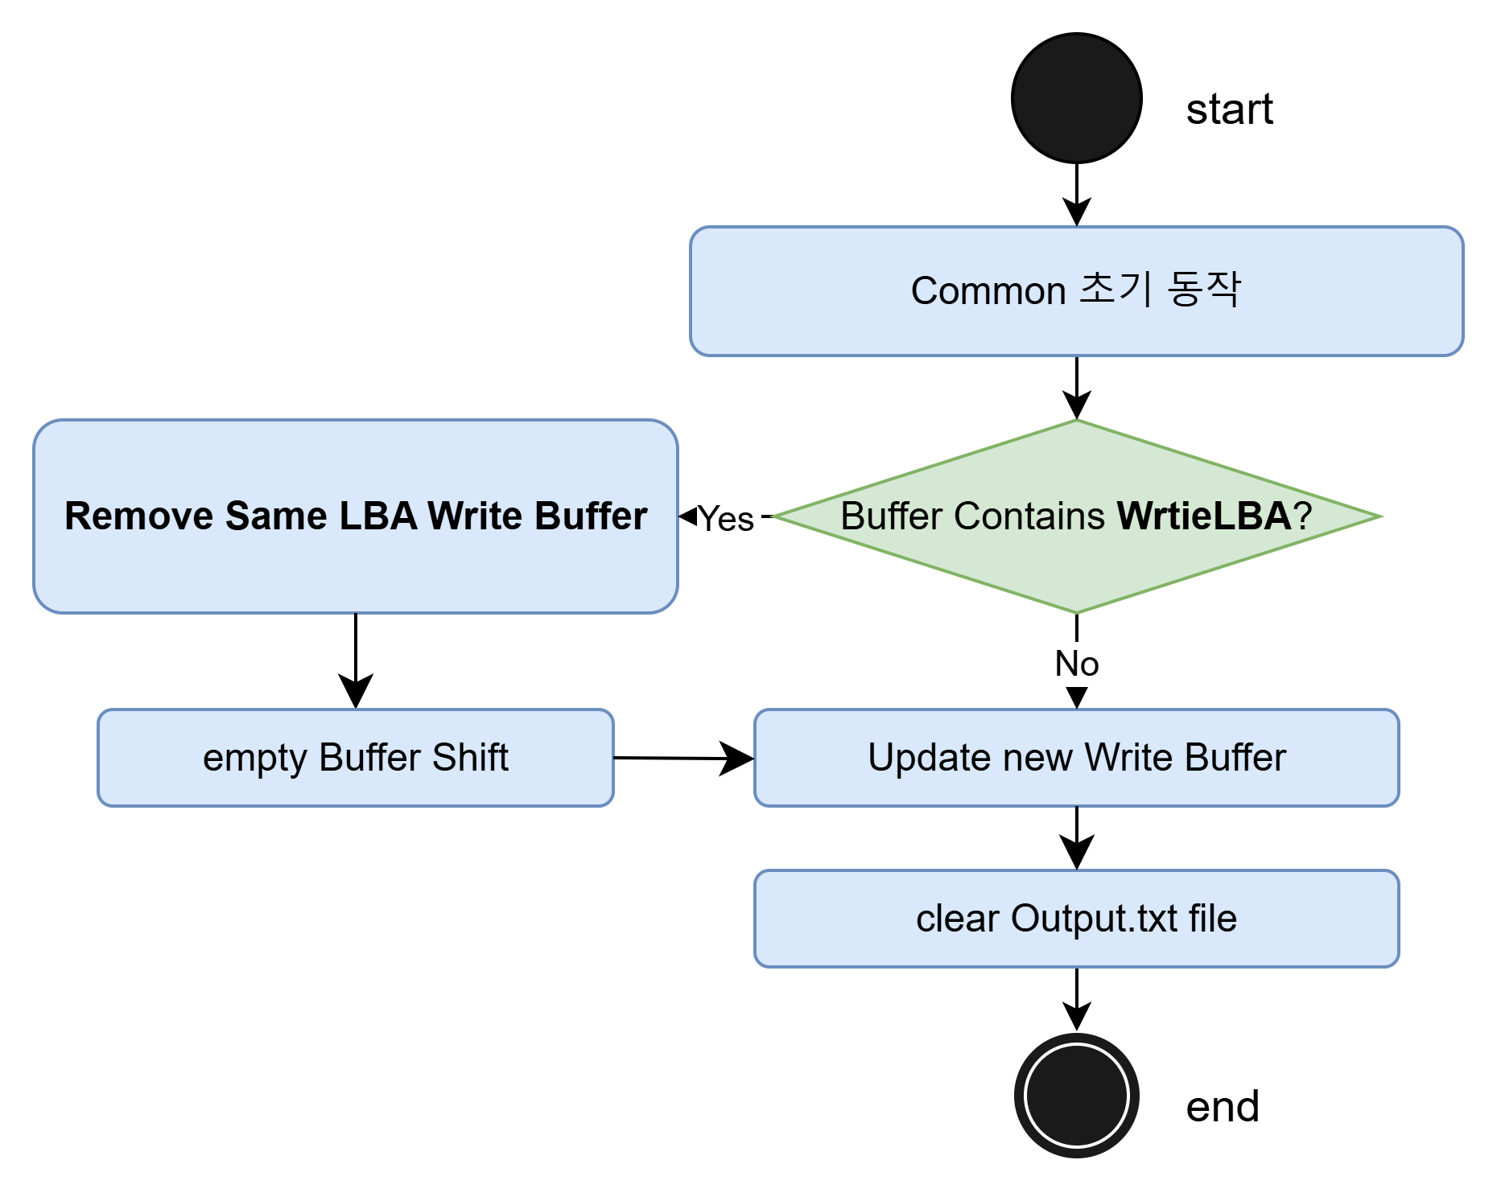
2. SSD - Read & Write Flow
Read
Write
Notes:
구현된 저희 코드의 동작별 Flow 입니다.
[왼쪽그림]
Read 동작으로buffer로 대처할 수 있는지 확인 후
값을 output.txt에 write 합니다.
[오른쪽 그림]
동일한 LBA의 Write Buffer가 있는지 확인 후.
Buffer에 신규 cmd update 합니다.

Slide 14
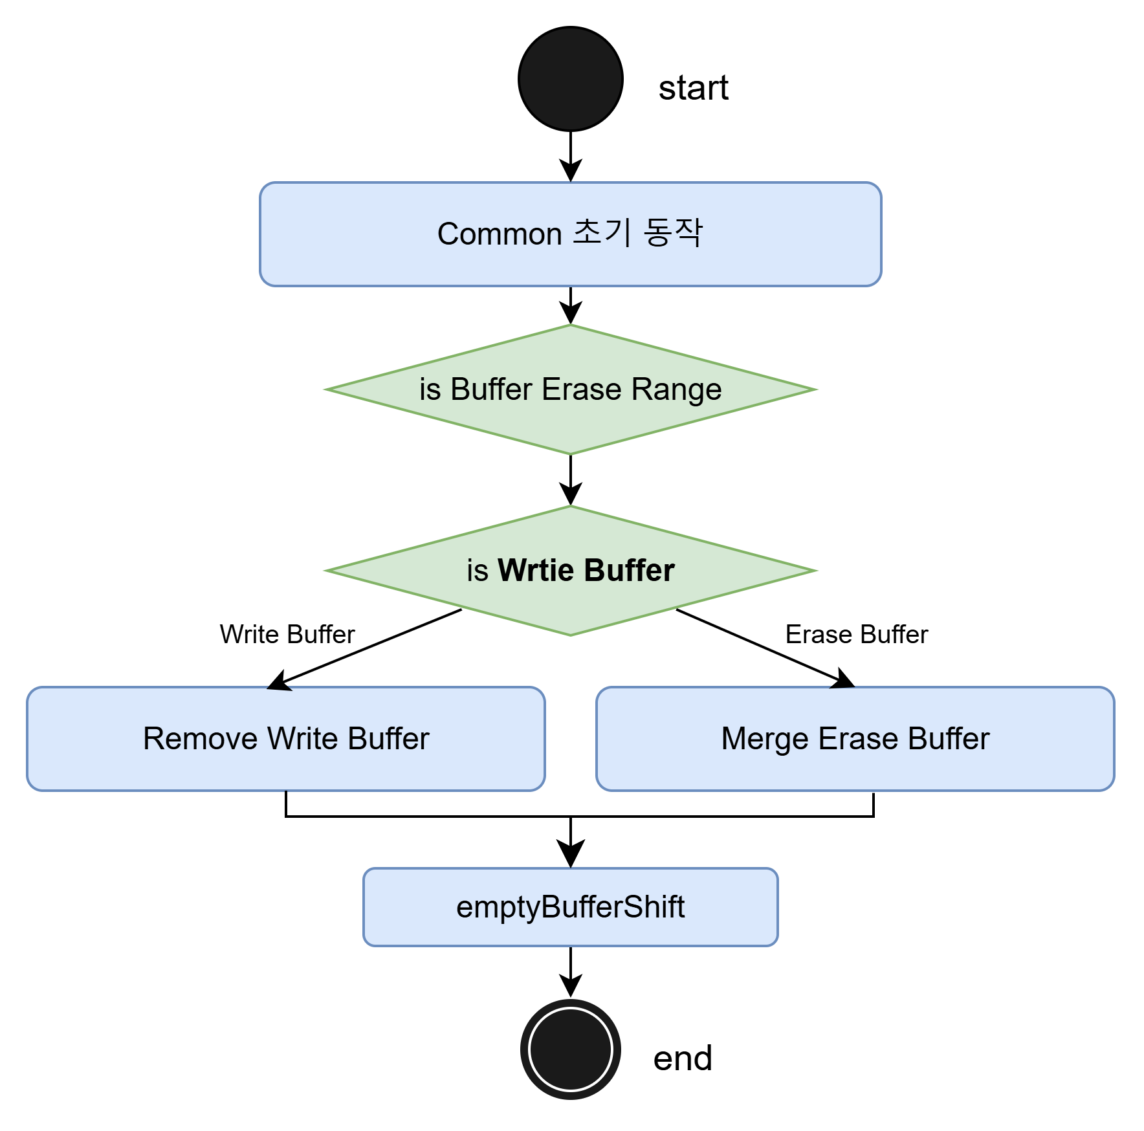
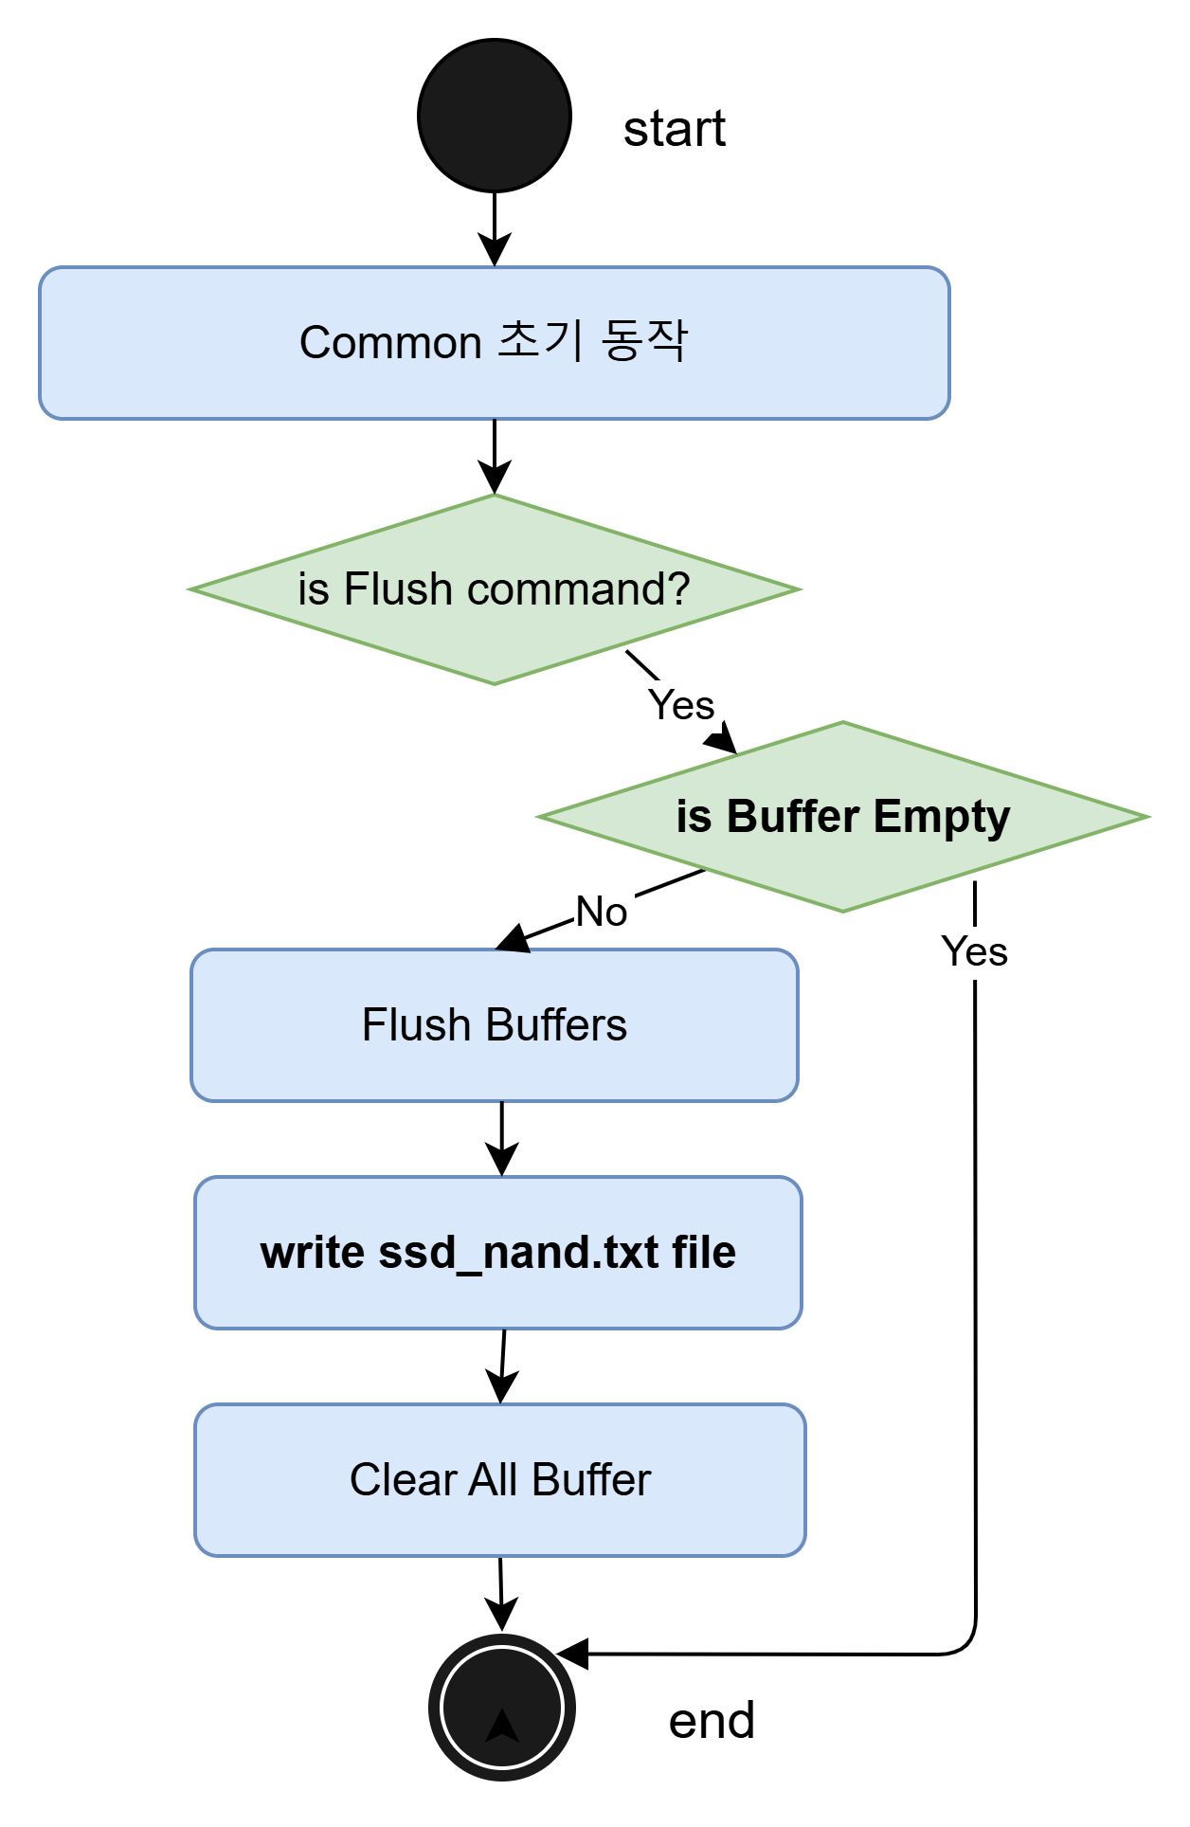
2. SSD - Erase & Flush Flow
Erase
Flush
Notes:
[왼쪽그림]
Buffer에 Erase Range에 포함되는지 확인 후 해당 buffer가 write인지 erase인지에 확인 후 적절한 update를 하게 됩니다.
[오른쪽 그림]
Buffer가 비어있지는 않은지 확인 후
Buufer에 저장된 명령어에 따라 ssd_nand.txt 파일을 write 하개 됩니다.
이후 buffer는 clear 합니다.

Slide 15
TDD 활용 예시

Slide 16
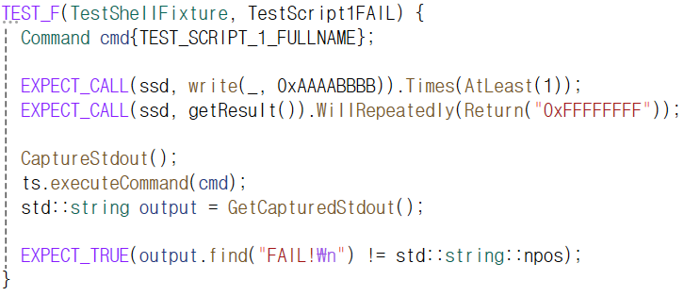
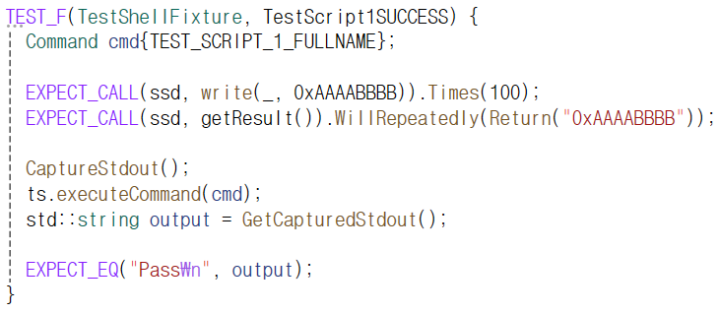

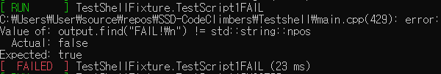
TDD 활용 예시(1/2) - Test Script RED
개발 전에 입출력 정의하여 TC 작성
(Success Case)
(Fail Case)
Notes:
TestShell의 test script 기능 개발에 TDD를 적용한 예시입니다.
먼저 입력과 출력을 정의하고 테스트 케이스를 작성했습니다.
RED 단계이기 때문에 Unit Test는 실패해도 상관이 없습니다.

Slide 17
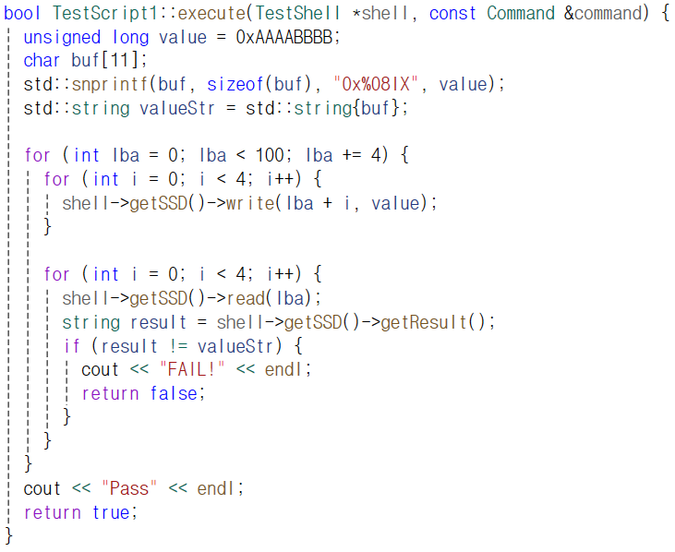
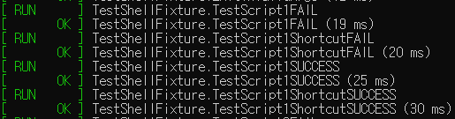
TDD 활용 예시(1/2) - Test Script GREEN
개발 후 TC PASS!
Notes:
그리고 Green 단계에서는 이 Unit Test를 통과하도록 일단 구현합니다.
테스트 케이스 통과가 확인이 되면

Slide 18
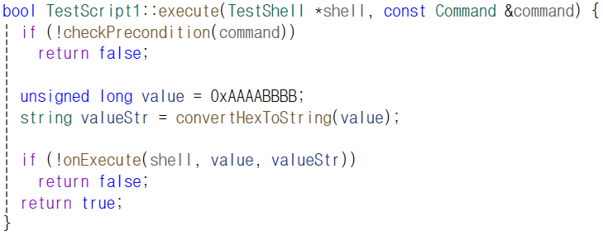
TDD 활용 예시(1/2) - Test Script Refactor
기능 개발 후 점진적 Refactoring
Notes:
그 다음 Refactor 단계에서 조금 더 클린한 코드가 되도록 Refactoring을 수행하였습니다.

Slide 19
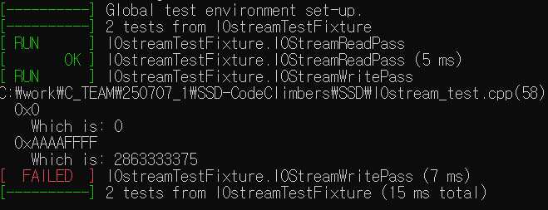
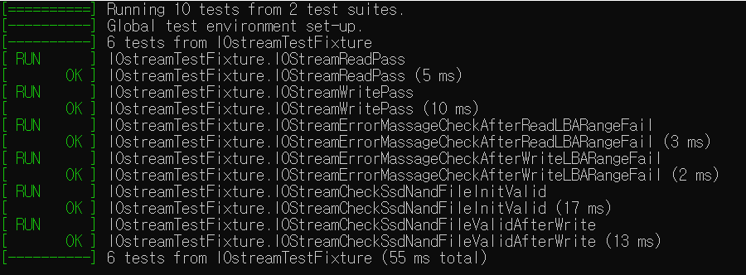
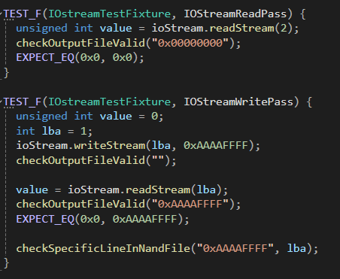
TDD 활용 예시(2/2) – IOStream
개발 전에 입출력 예상하여 TC 작성
(RED)
개발 후 TC PASS!
(GREEN)
Notes:
IOStream 개발에서도 TDD를 활용하여 TC 작성, 기능 개발 후

Slide 20
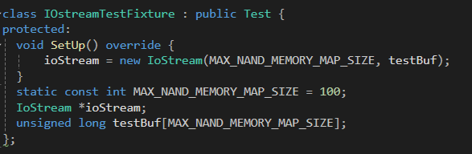
TDD 활용 예시(2/2) – IOStream Refactor
TestFixture 도입
중복 코드 제거
TestBuffer와 IOStream 객체가 테스트간 공유 되지 않지 않도록 함
Notes:
이어서 중복 코드 제거를 위한 TestFixture 도입 등 Refactoring을 수행했습니다.

Slide 21
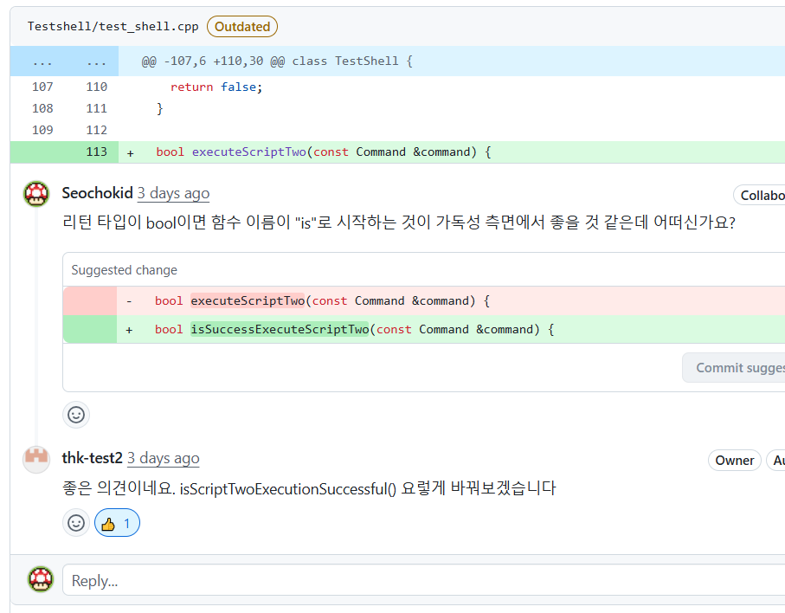
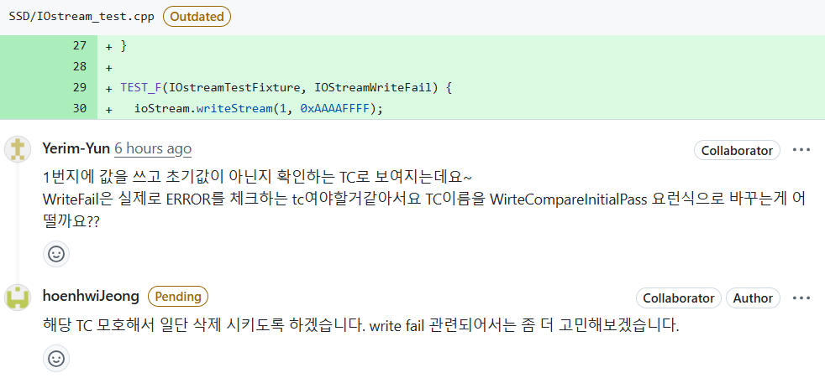
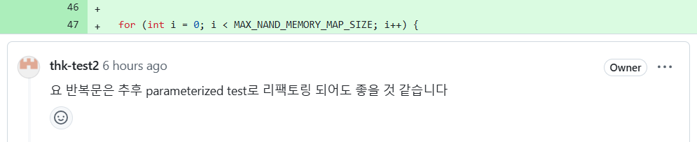
TDD 활용 예시 - 코드 리뷰 활동
코드 리뷰 활동을 통해
지속적인 UnitTest 개선
Notes:
TDD에서 중요한 것 중 하나는 지속적인 개선 활동입니다.
저희는 활발한 코드 리뷰를 거쳐서 Test Set의 완성도를 높여왔습니다.

Slide 22

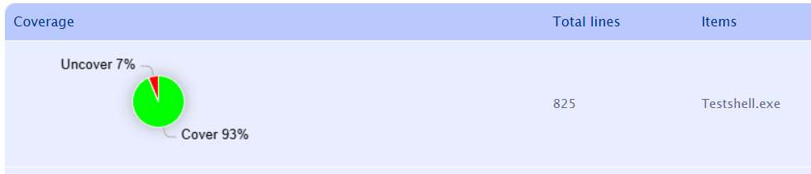
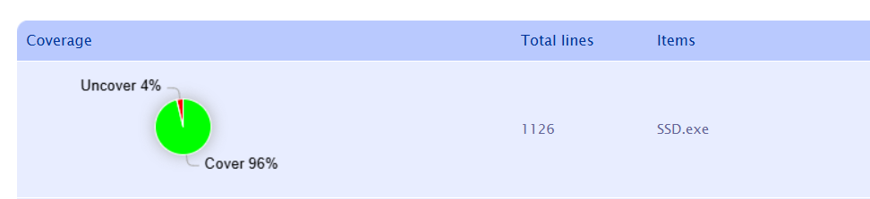
TDD 활용 예시 - 최종 Code Coverage
Test Shell
SSD
Notes:
최종적으로 Code Coverage를 측정한 결과, Test Shell 은 93%, SSD는 96%의 높은 커버리지를 달성했습니다.
빡빡한 개발 일정에도 끝까지 SW 품질을 높이려는 팀원분들의 노력이 있어 가능했습니다.

Slide 23
Mocking 활용 예시

Slide 24
4. Mocking 활용 예시 (2가지)
Mock을 사용하여 빠르고 독립적인 상태에서 진행.
외부 의존성을 Mock 처리하여 단위 테스트의 순수성과 신뢰성을 확보
UT 독립성과 테스트 커버리지를 크게 향상
TestShell UnitTest
SSD UnitTest
SSD
Read/Write/ ..
IOStream Read/Write
Mock SSD
Mock IoStream
[Test Shell] SSD Mocking
[SSD] IO Stream Mocking
Notes:
2가지 케이스
test shell에서 ssd driver interface mocking
SSD에서 iotream interface mocking

Slide 25
4. Mocking 활용 예시 - SSD
실제 txt 파일에 접근하는 하위모듈 IStream에 접근하지 않기 위함.
Application
SsdDriver
Mock SsdDriver
IoStream
ssd_nand.txt
ssd_output.txt

Slide 26
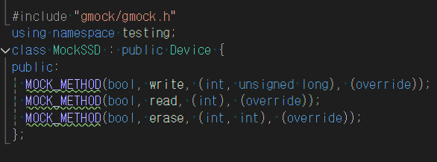
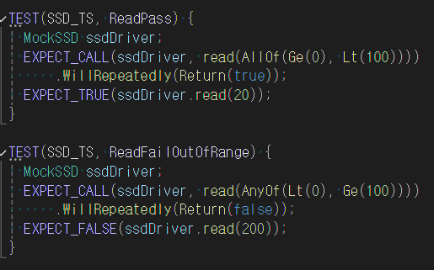
4. Mocking 활용 예시 - SSD
ssdDriver 또는 미개발된 기능을 Mock처리
read/write 동작을 Stubbing 하고 Matcher를 통해 동작 검증
예외 케이스 및 실패 조건을 인위적으로 유도하고 대응 로직을 테스트

Slide 27
리팩토링을 통한
클린코드 전후 결과 비교

Slide 28


리팩토링 적용 (1/3) - TestShell 순환참조
Test Shell의 다중 역할 수행 및 순환 참조 문제
class TestShell
Interface ICommandHandler
많은 역할들
class ReadCommand
class WriteCommand
class HelpCommand
class SSD
Notes:
기존에는 TestShell에서 모든 로직을 담당하는 구성이었음
첫 번째 리팩토링으로 SRP를 위해 TestShell에서 다루는 커맨드를 클래스로 분리시켰음 ( 결과가 위그림)
그러나 이 과정에서 TestShell과 CommandHandler가 서로를 바라보게 되는 순환 참조가 발생하였음.
상식적으로 Command handler가 TestShell을 알아야 하는건 말이 안되기 때문에 해당 의존 관계를 제거하는 리팩토링을 추가로 진행하였음
추가로 TestShell이 SSD를 들고있는 것도 이상하기 때문에 SRP 리팩토링이 다시한번 필요하게 되었음

Slide 29
리팩토링 적용 (1/3) - TestShell 순환참조
SRP 원칙을 지켜 Test Shell의 역할 분리 및 순환 참조 해결
class TestShell
class CommandHandler
class SSD
유저 input 전달
console output 출력
커맨드 관리
커맨드 파싱
커맨드 수행
Read
Write
Erase
Flush
interface ICommand
class ReadCommand
커맨드 정보
커맨드 수행 로직
class WriteCommand
class HelpCommand
Notes:
리팩토링 결과는 다음과 같음
TestShell은 CommandHandler만 관리
CommandHandler는 커맨드+Factory 패턴을 활용한 ICommand interface를 통해 Command들을 관리하고, SSD를 관리함
Command 패턴을 활용하여 각 Command는 Interface를 상속받아 관리

Slide 30
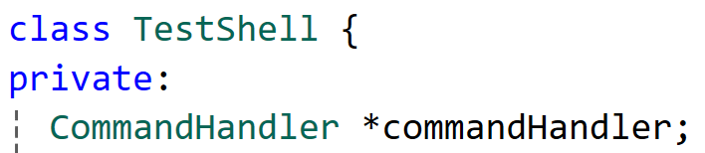
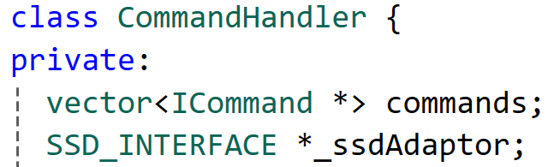

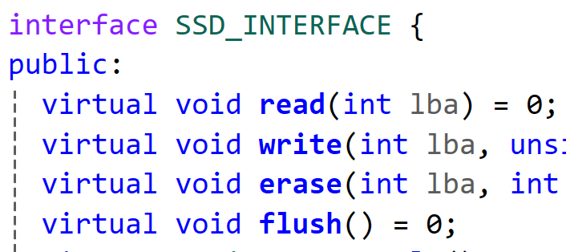
리팩토링 적용 (1/3) - TestShell 순환참조
Notes:
코드로 나타내면 이렇습니다.

Slide 31
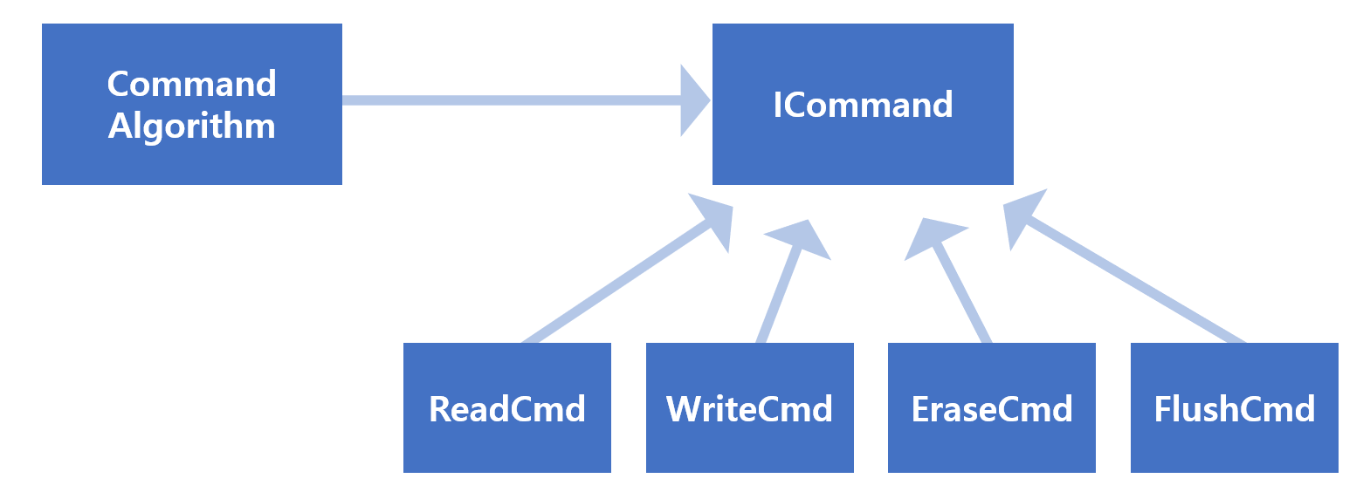
리팩토링 적용 (2/3) - SSD CommandBuffer
커맨드버퍼가 도입되면서 각 operation마다 적용되는 알고리즘이 달라짐
커맨드 + 전략 패턴 으로 알고리즘을 손쉽게 교체
Notes:
command Buffer의 동작이 상이합니다.
따라서 runCommand buffer에서 Command의 종류에 따라 Command Buffer Algorithm을 변경할 수 있도록 전략 패턴을 사용하였습니다.
차이점 요약
Strategy = “어떤(What)” 알고리즘으로 바꿀 것인가
Command = “언제/어떻게(When/How)” 요청을 실행할 것인가
커맨드 패턴: 요청을 객체로 캡슐화하여 기능을 유연하게 처리할 수 있도록 변경

Slide 32
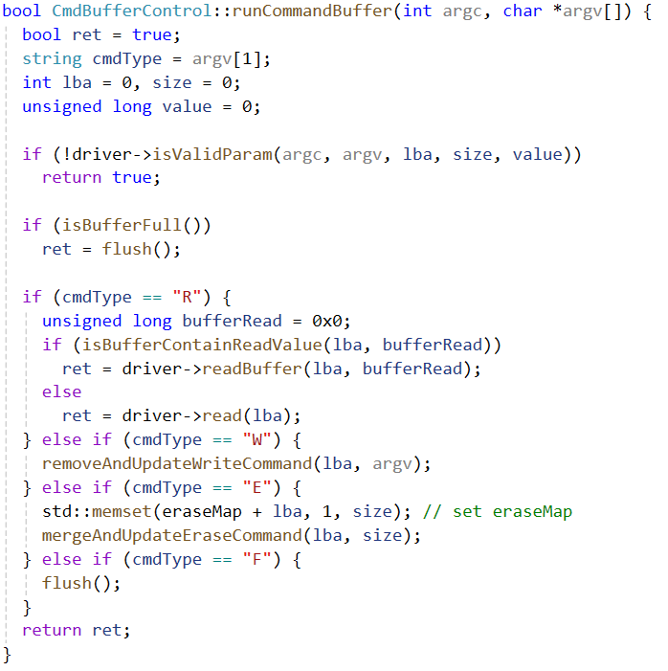
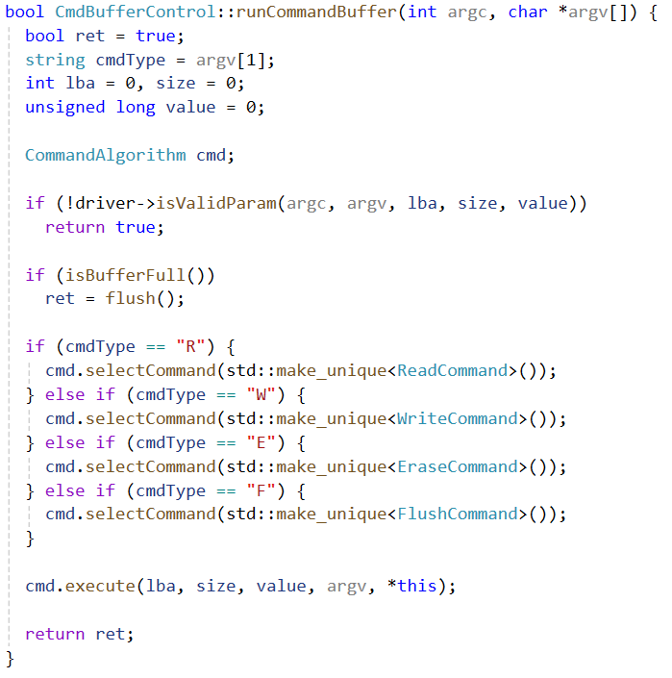
리팩토링 적용 (2/3) - SSD CommandBuffer
[ 적용 전 ]
[ 적용 후 ]
Notes:
전략 패턴 적용 이후 command들이 캡슐화되어 동작하게됩니다.

Slide 33
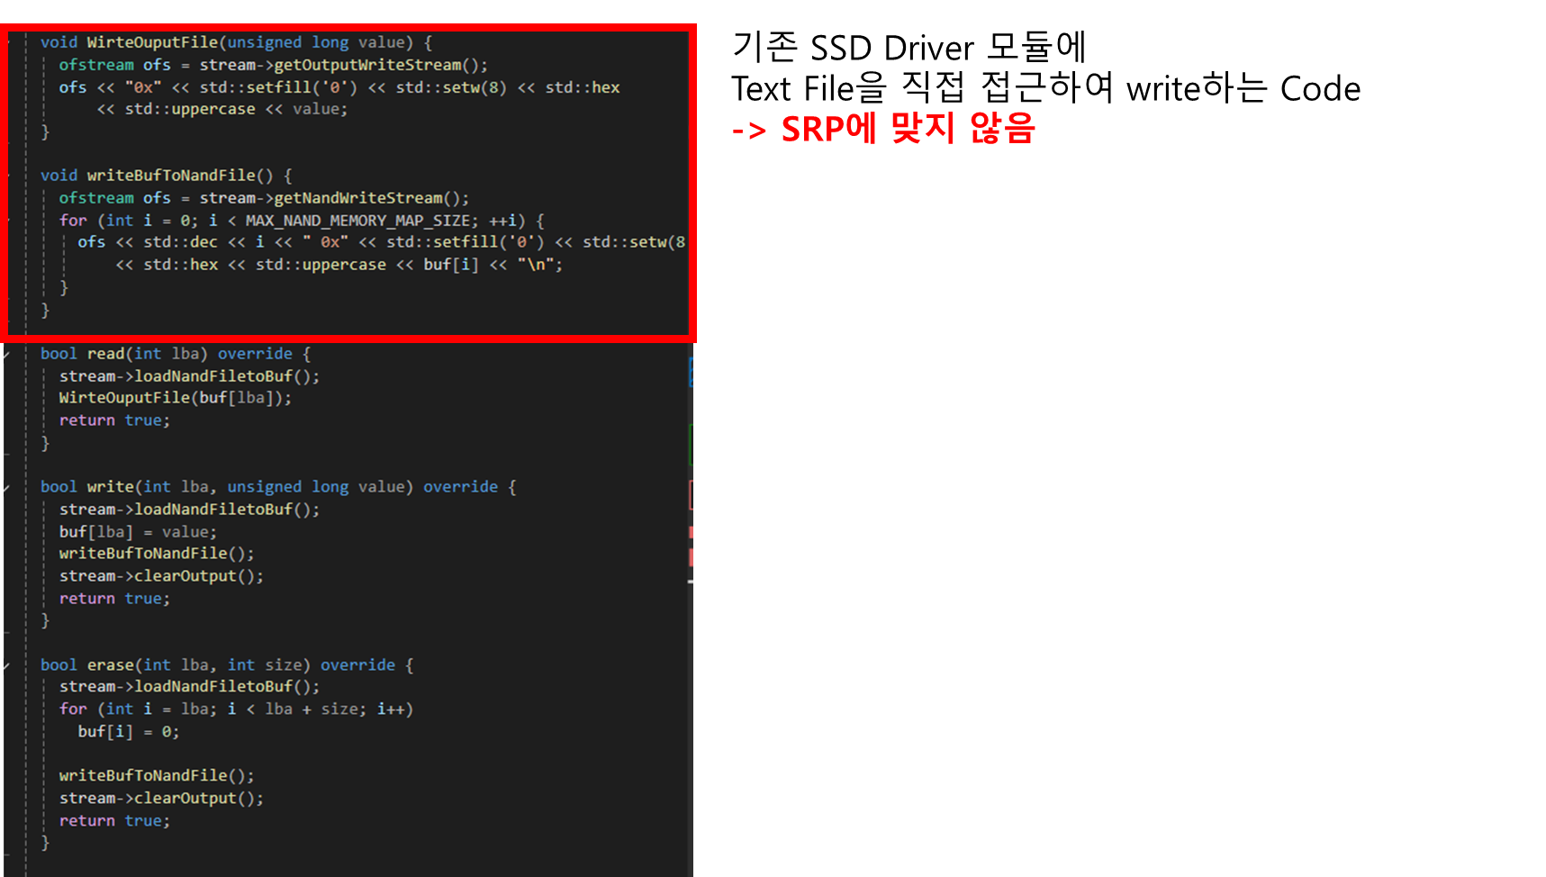

리팩토링 적용 (3/3) - SSD Driver
TestShell
SSDDriver
IOStream

Slide 34
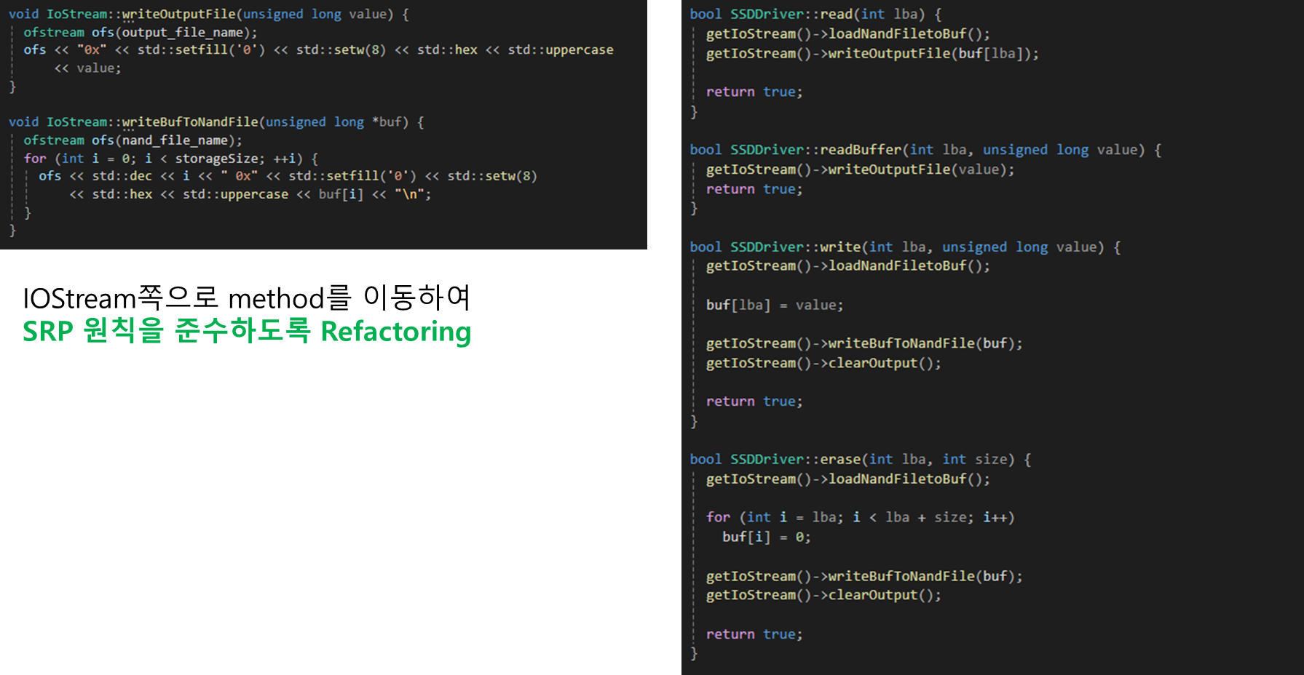
리팩토링 적용 (3/3) - SSD Driver
SSDDriver
IOStream
메서드 이동

Slide 35
디자인 패턴 활용 사례

Slide 36



1. 커맨드 패턴 - TestShell
실제 동작을 하는 Receiver와 호출하는 Invoker 를 분리
userInput
excuteCommand
Test Shell
Command Handler
ICommand
Client
Invoker (명령수행기)
Receiver (명령타겟)
Notes:
커맨드 패턴 : 명령하는 측(Invoker)과 수행하는 측(Receiver)을 분리하는 패턴
“요청(Request)”을 객체로 캡슐화하여, 호출자(Invoker)와 수행자(Receiver)를 분리

Slide 37
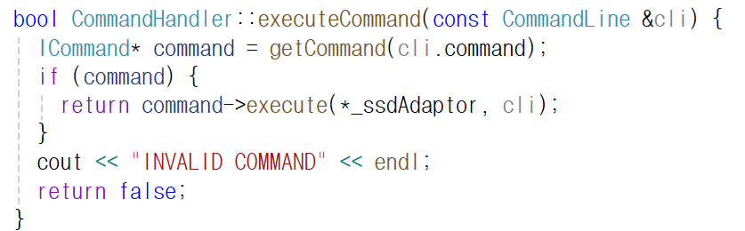
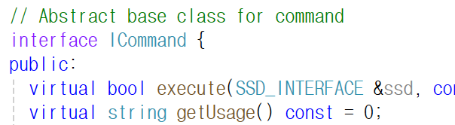
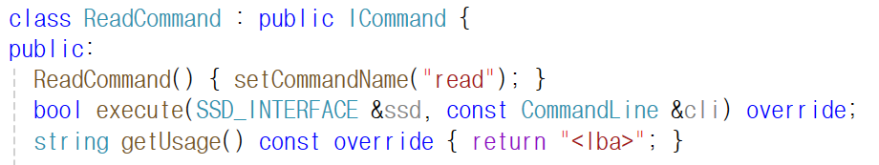
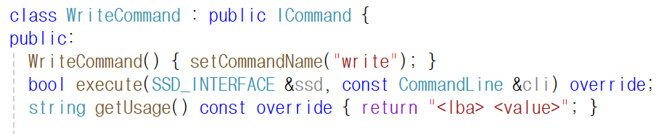
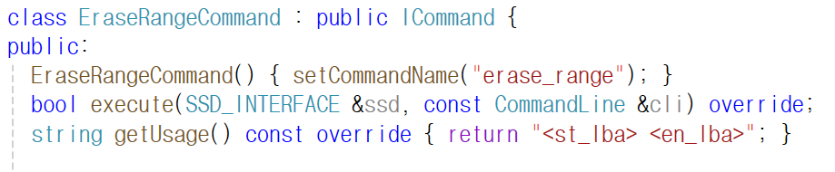
1. 커맨드 패턴 - TestShell
Invoker
Receiver
Concrete Command
Notes:
실행될 Concrete Command 는 ICommand 로 캡슐화되며, Invoker 는 구체적인 동작을 모른 채 ICommand 를 다룬다.

Slide 38
2. 어댑터 패턴
실제 ssd.exe 의 API 는 “ssd.exe R 0”
SSD_INTERFACE 와 ssd.exe API 연결해줄 Adaptor 사용
SSD_INTERFACE
TestShell
read
write
getResult
read
write
fullread
fullwrite
…
help
exit
SsdAdaptor
MockAdaptor
read
write
getResult
read
write
getResult
ssd.exe
ssd.exe R <lba>
ssd.exe W <lba> <value>
Notes:
Adaptor : 서로다른 Interface가 존재할 때,
사용하는 쪽에서 코드 변경 없이 호출할 수 있도록 중간에서 연결하는 클래스 도입

Slide 39
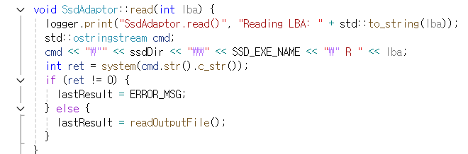

2. 어댑터 패턴
SsdAdaptor
read
write
getResult
ssd.exe
SsdAdaptor::read(0)
ssd.exe R <lba>
ssd.exe W <lba> <value>

Slide 40
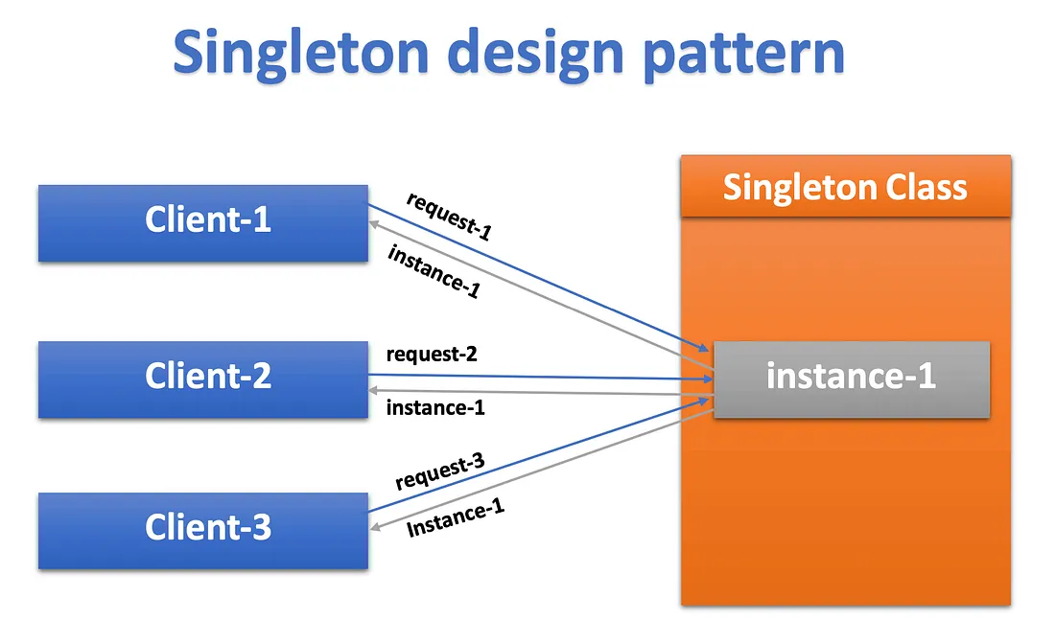
3. 싱글턴 패턴
Notes:
싱글턴 패턴: 생성자가 여러 차례 호출되더라도 실제로 생성되는 객체는 하나이고
최초 생성 이후에 호출된 생성자는 최초의 생성자가 생성한 객체를 리턴하도록 구현하는 것

Slide 41
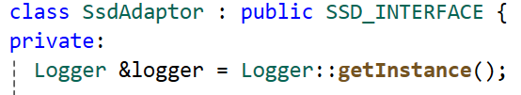
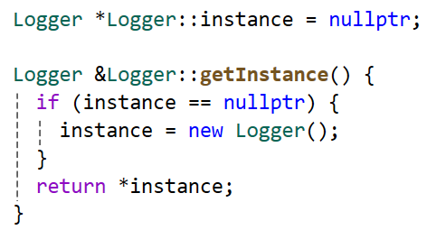
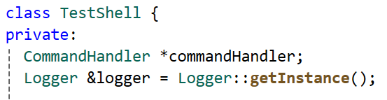
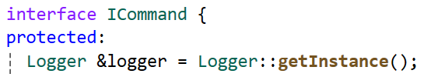
3. 싱글턴 패턴 (Logger)
SSD Adaptor
Test Shell
logger
Command
Notes:
logger의 global instance를 모든 class의 logger가 공유하도록 구현하여
추가 객체 생성 없이 instance를 모두 공유
-> Logger가 필요한 곳에서 간편하게 호출하여 사용

Slide 42
Github 활동 지표

Slide 43


프로젝트 활동 (Github 통계)
총 커밋 수 : 148
(*Squash merge 정책 적용)

Slide 44
소감

Slide 45


소감

Slide 46

감사합니다!

